Slide 1
LP 19: Effet doppler

Slide 2
Photo du fruchart (pour l’expérience)

Slide 3
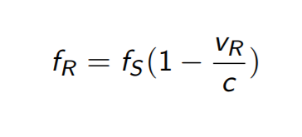
Source fixe, récepteur mobile

Slide 4
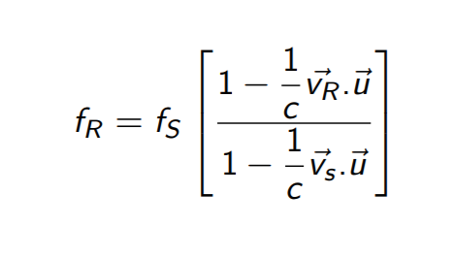
Cas général:
source
Vs
u
Vr
récepteur

Slide 5
Sonde
u_{E➔R}
Sonde = émetteur fixe
Hématie = récepteur mobile
θ
V
θ
Hématie
u_{E➔R}

Slide 6
Sonde
Sonde = récepteur fixe
Hématie = émetteur mobile
u_{E➔R}
θ
V
θ
Hématie

Slide 7
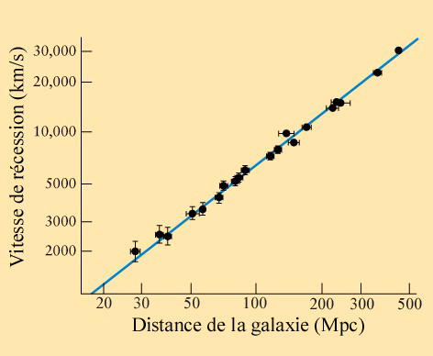
Loi de Hubble
craq-astro.ca

Slide 8
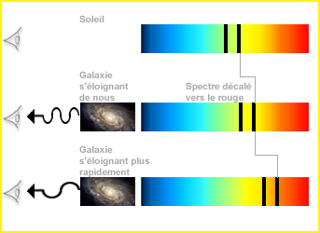
Effet Doppler-Fizeau
media4.obspm.fr

